Slide 1
შპს „რუსთავის ფოლადი“ ნარჩენების დამუშავების საწარმოს მოწყობის და ექსპლუატაციის პროექტი ს კ ო პ ი ნ გ ი ს ა ნ გ ა რ ი შ ი
შემსრულებელი: შპს „გამა კონსალტინგი“

Slide 2
საკანონმდებლო მოთხოვნები
საქართველოს კანონის ,,გარემოსდაცვითი შეფასების კოდექსი’’-ს მე-8 მუხლის მე-3 ნაწილის თანახმად სკოპინგის ანგარიში უნდა მოიცავდეს:
ზოგად ინფორმაციას დაგეგმილი საქმიანობის, მისი განხორციელების ადგილის, ფიზიკური მახასიათებლების და განხილული ალტერნატივების შესახებ;
ზოგად ინფორმაციას დაგეგმილი საქმიანობის განხორციელებით გარემოზე, ადამიანის ჯანმრთელობაზე, მის სოციალურ გარემოზე, დაცულ ტერიტორიებზე, კულტურული მემკვიდრეობის ძეგლებზე და სხვა ობიექტზე შესაძლო ზემოქმედების და მისი სახეების შესახებ, რომლებიც შესწავლილი იქნება გზშ-ის პროცესში;
ინფორმაციას გზშ-ის ანგარიშის მომზადებისთვის ჩასატარებელი საბაზისო/საძიებო კვლევებისა და საჭირო მეთოდების შესახებ;
ზოგად ინფორმაციას იმ ღონისძიებების შესახებ, რომლებიც გათვალისწინებული იქნება გარემოზე მნიშვნელოვანი უარყოფითი ზემოქმედების თავიდან აცილებისათვის, შემცირებისათვის ან/და შერბილებისათვის.

Slide 3
პროექტის მიზანი
პროექტის მიზანია, ქ. რუსთავში, წიდასაყრელის ტერიტორიაზე მოეწყოს ნარჩენების გადამამუშავებელი უბანი, სადაც განახორციელდება შემდეგი საქმიანობები:
დღე-ღამეში 100 ტონაზე მეტი არასახიფათო ნარჩენების განთავსება (მეტალურგიული ნარჩენების, წიდების და სამშენებლო ნარჩენების განთავსება);
ნარჩენების აღდგენა (წიდის და სამშენებლო ნარჩენების გადამუშავება და არამეტალური ფრაქციებით სამშენებლო მასალების წარმოება; პოლიმერების და რეზინ-ტექნიკური ნაწარმის გადამუშავება);
სახიფათო ნარჩენების წინასწარი დამუშავება (ძრავიანი სატრანსპორტო საშუალებების, აკუმულატორების, დაშლა, დახარისხება და რეალიზაცია;
არასახიფათო ნარჩენების წინასწარი დამუშავება (შავი და ფერადი ლითონების ჯართის მიღება, სხვადასხვა საყოფაცხოვრებო ტექნიკის მიღება, დაშლა-დახარისხება და რეალიზაცია);
10 ტონაზე მეტი სახიფათო ნარჩენის დროებითი შენახვის ობიექტის მოწყობა;
სახიფათო და არასახიფათო ნარჩენების ინსინერაცია;
სახიფათო ნარჩენების განთავსება;
სახიფათო ნარჩენების ქიმიური დამუშავება. (ელექტროლიტების და ინსინერატორის ნარჩენის განეიტრალება, გაუვნებელყოფა.)
დაგეგმილ საწარმოში მოხდება როგორც შპს ,,რუსთავის ფოლადის’’ საამქროებში წარმოქმნილი ნარჩენების განთავსება, დამუშავება და ინსინერაცია, ასევე სხვა ფიზიკური და იურიდიული პირებისგან მიღებული ნარჩენების დამუშავება და ინსინერაცია.

Slide 4
პროექტის განხორციელების ტერიტორიის სიტუაციური სქემა

Slide 5
საპროექტო ტერიტორიის აღწერა
ქ. რუსთავის არსებული წიდასაყარის ტერიტორიის საერთო ფართობი დაახლოებით 118 ჰექტარია და წარმოადგენს შპს ,,რუსთავის ფოლადი’’-ს საკუთრებას.
ამჟამად წიდასაყარის ტერიტორიაზე არსებული ჯართის და წიდის რაოდენობა დაახლოებით 8 მლნ. ტონას შეადგენს.
საპროექტო (წიდასაყრელი) ტერიტორიიდან და უახლოესი საცხოვრებელი სახლი(სოფ. თაზაქენდში) დაშორებულია დაახლოებით 1142 მეტრით.
უახლოესი დაცული ტერიტორია - გარდაბნის აღკვეთილი, რომელიც ასევე ემთხვევა "ევროპის ველური ბუნების და ბუნებრივი ჰაბიტატების დაცვის შესახებ" (ბერნის) კონვენციის შესაბამისად შექმნილ "ზურმუხტის ქსელის" მიღებულ საიტს (გარდაბანი - GE0000019), მდებარეობს 2070 მეტრში.
წიდასაყარის ტერიტორიაზე არ არის წარმოდგენილი ნიადაგის ნაყოფიერი ფენა და მცენარეული (მათ შორის არც ბალახეული) საფარი.
საპროექტო ტერიტორიიდან მდ. მტკვარი დაცილებულია 340 მეტრში, ამასთან საპროექტო ტერიტორიასა და მდ მტკვარს შორის განთავსებულია წიდების გროვები და სახელმწიფოს საკუთრებაში არსებული არასასოფლო-სამეურნეო დანიშნულების მიწის ნაკვეთები.
საპროექტო ტერიტორია უზრუნველყოფილია მისასვლელი გზებით.

Slide 6
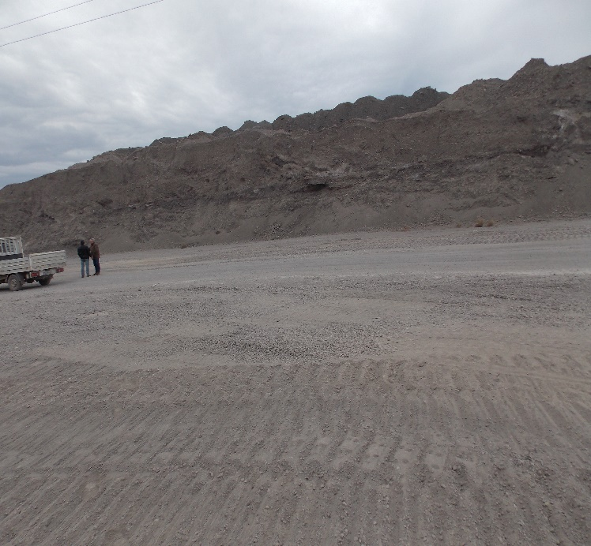
საპროექტო ტერიტორიის ხედები

Slide 7
წიდასაყრელის ტერიტორიაზე მიმდინარე საქმიანობის აღწერა
დღეს-დღეობით შპს ,,რუსთავის ფოლადი’’ წიდასაყრელის ტერიტორიაზე ახორციელებს წიდასაყარზე წლების განმავლობაში განთავსებული სამშენებლო ნარჩენების, ფოლადის და თუჯის ჯართის, ასევე ფოლადის და თუჯის შემცველი წიდების დაქუცმაცებას და შესაბამის ფრაქციებად დახარისხება.
ბრძმედისა და მარტენის წიდის გადამუშავების მიზნით, საამქროს ტერიტორიაზე ფუნქციონირებს სამი ტექნოლოგიური ხაზი: ,,დევი-1’’; ,,დევი -2’’ და ,,დევი-3’’.
,,დევი-1’’-ს ტიპის ნედლეულის გადამამუშავებელი დანადგარი შედგება ნედლეულის ჩასატვირთი ძაბრისებრი ხვიმირასგან, მრხევანა მექანიზმისგან, დოლურასგან და გადამუშავებული ნედლეულის გადამტანი ლენტური ხაზების, მაგნიტური სეპარაციის და დოლური ცხაურებისგან, სადაც ხდება სხვადასხვა ზომის ფრაქციების დაყოფა.
ნედლეულის ,,დევი-1’’-ზე გადამუშავებით მიიღება: 0-8 მმ; 8-16 მმ; 16-300 მმ და 300+ მმ მაგნიტური ფრაქციები. დანადგარზე ასევე ხდება არამაგნიტური ფრაქციის გამოყოფა ზომებით 0-16 მმ, 16-60 მმ, 60-300 მმ , რომლებიც გამოიყენება საამშენებლო მიზნებისთვის.
,,დევი-1’’-ზე მიღებული ნედლეულის ნაწილი დამატებით დაქუცმაცებას და ფრაქციებად დაყოფას გადის ,,დევი -2’’ და ,,დევი-3’’ დანადგარებზე.

Slide 8
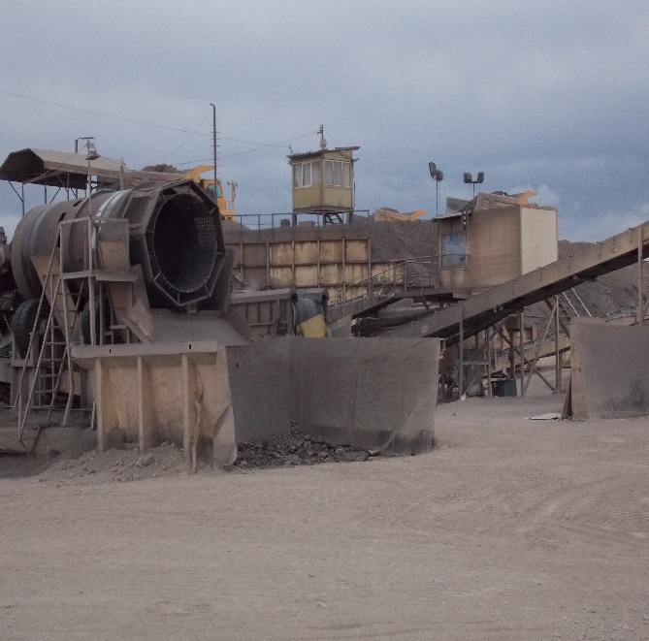
წიდასაყრელზე არსებული ტექნოლოგიური დანადგარები
,,დევი 1’’
,,დევი 1’’

Slide 9
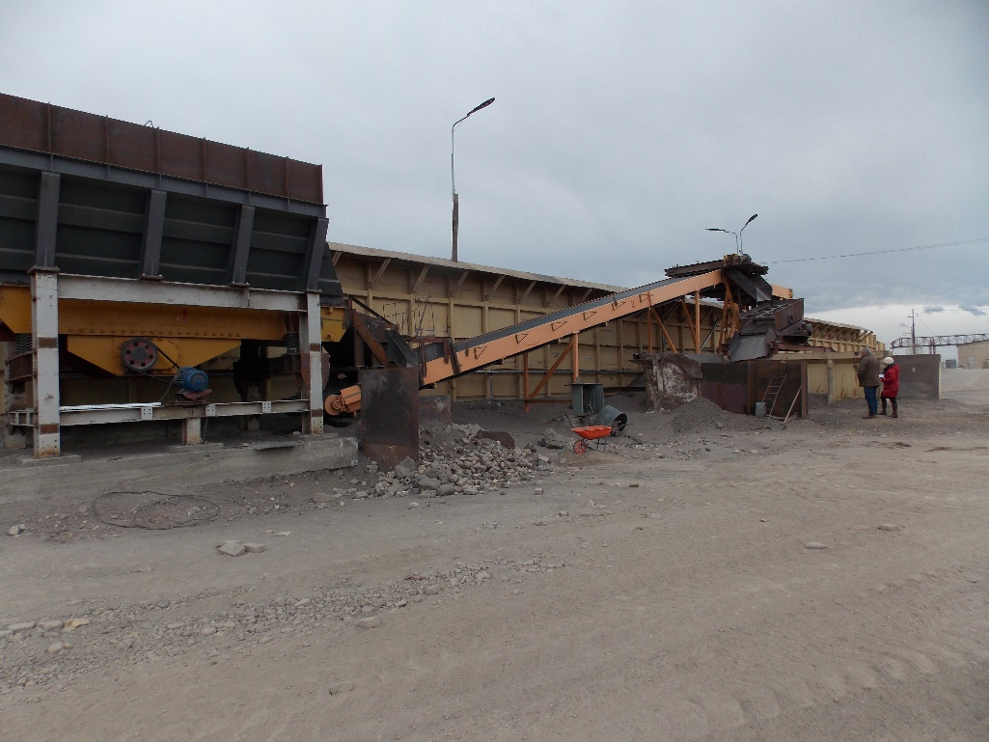
წიდასაყრელზე არსებული ტექნოლოგიური დანადგარები
,,დევი 2’’
,,დევი 3’’

Slide 10
100 ტონაზე მეტი არასახიფათო ნარჩენის განთავსება
საწარმოში გათვალისწინებულია სხვა ფიზიკური და იურიდული პირებისგან მიღებული იქნას მეტალურგიული და ინერტული ნარჩენები, რომლებიც განთავსდება და გადამუშავდება არსებული წიდასაყარის ტერიტორიაზე.
დღე-ღამის განმავლობაში მოსალოდნელია 100 ტონაზე მეტი არასახიფათო ნარჩენის მიღება. რომელიც გადამუშავდება ეტაპობრივად.
მეტალურგიული საწარმოების წიდების და ასევე სხვადასხვა სამშენებლო ნარჩენების გადამუშავება მოხდება ზემოთ აღწერილ ტექნოლოგიურ დანადგარებზე, ამავე ტექნოლოგიური თანმიმდევრობით, ხოლო განთავსება არსებული წიდების გადამუშავების შემდეგ გათავისუფლებულ ტერიტორიებზე, რომლებზეც არ არის წარმოდგენილი ნიადაგის ნაყოფიერი ფენა და ბალახეული საფარი.

Slide 11
წიდების გადამუშავებით სამშენებლო მასალების წარმოება
საამქროში დაგეგმილი სამშენებლო მასალების წარმოების ტექნოლოგიური ხაზის შემადგენლობაში იქნება: გადამუშავებული წიდის და სამშენებლო მასალების ბუნკერი; ცემენტის სილოსი; სამსხვრეველა; ტექნიკური წყლის ავზი; დოზატორი; ბეტონშემრევი მიქსერი; სამშენებლო ბლოკების და სხვა კონსტრუქციების საყალიბე დანადგარები; საშრობი; მზა პროდუქციის დასაწყობების უბანი.
საამქროში შესაძლებელი იქნება სხვადასხვა ზომის სამშენებლო ბლოკების, ასევე სხვადასხვა ზომის და ფორმის სამშენებლო კონსტრუქციების წარმოება.
სამშენებლო მასალების წარმოების უბანზე არ არის მოსალოდნელი სახიფათო ნარჩენების წარმოქმნა.
ტექნოლოგიური პროცესებიდან ადგილი ექნება არაორგანული მტვრის გავრცელებას, ხოლო ნედლეულის შემოტანის და პროდუქციის გატანის დროს ავტოსატრანსპორტო საშუალებებიდან ნამწვი აირების გაფრქვევას.

Slide 12
მწყობრიდან გამოსული ძრავიანი სატრანსპორტო საშუალებების, სხვადასხვა საყოფაცხოვრებო ტექნიკის, შავი და ფერადი ლითონების ჯართის წინასწარი დამუშავება
საწარმოში დაგეგმილია საყოფაცხოვრებო ტექნიკის ნარჩენების, შავი და ფერადი ლითონების ნარჩენების და ძრავიანი სატრანსპორტო საშუალებების მიღება, განთავსება და წინასწარი დამუშავება (შემადგენელ ნაწილებად დაშლა).
აღნიშნული ნარჩენების დაშლის შემდეგ მიღებული მინები განთავსდება მათთვის განკუთვნილ უბანზე და დაგროვების შესაბამისად გადაეცემა მინის გადამამუშავებელ საწარმოებს,
მეტალები, ელექტრონული მოწყობილობები, სხვადასხვა კაბელები და მავთულები გამოყენებული იქნება შპს ,,რუსთავის ფოლადის’’ ფოლადსადნობ საწარმოში;
საბურავები და სხვადასხვა რეზინის მასალები; პლასტმასის ნაწილები; ძრავებიდან ამოღებული ზეთები და სხვა წვადი სახიფათო და არასახიფათო ნარჩენები დამუშავდება დაგეგმილ საწარმოში;
იმ შემთხვევაში თუ საწარმოში დასამუშავებლად მიღებულ ძრავიან სატრანსპორტო საშუალებებში აღმოჩნდება ელექტროლიტის შემცველი აკუმულატორები, აღნიშნული აკუმულატორები გადამუშავდება აკუმულატორების გადამამუშავებელ უბანზე.

Slide 13
10 ტონაზე მეტი სახიფათო ნარჩენის დროებითი შენახვის ობიექტის მოწყობა
საწარმოში, სახიფათო ნარჩენების დროებითი განთავსებისთვის გათვალისწინებულია 10 ტონაზე მეტი სახიფათო ნარჩენის დროებითი შენახვის ობიექტის მოწყობა.
ობიექტზე დროებით განთავსებული სახიფათო ნარჩენები შეფუთული იქნება შესაბამის შეფუთვაში, კერძოდ, მყარი და ნახევრად მყარი ნარჩენებისთვის გამოყენებული იქნება კონტეინერები, ხოლო თხევადი ნარჩენებისთვის ავზები.
განისაზღვრება ნარჩენების საშიშროების კლასები და საშიშროების კლასის აღმნიშვნელი ნიშანი (ეტიკეტი) განთავსდება შეფუთვაზე.
ობიექტი იქნება გადახურული და აღჭურვილი წვიმის წყლის შეგროვების სისტემით.
სახიფათო ნარჩენების დროებითი შენახვის ობიექტების ძირი მობეტონდება და ნარჩენების დაღვრის ან გაფანტვის შემთხვევაში გათვალისწინებული იქნება შემკრები არხები.
ობიექტი აღჭურვილი იქნება ხანძარსაწინააღმდეგო მოწყობილობებით.

Slide 14
აკუმულატორების გადამუშავების უბანი
საწარმოში გათვალისწინებულია აკუმულატორების გადამამუშავებელი უბანის მოწყობა, სადაც მოხდება აკუმულატორების წინასწარი დამუშავება, რაც ითვალისწინებს:
აკუმულატორიდან ელექტროლიტის გადმოღვრას (არსებობის შემთხვევაში);
აკუმულატორის გარეცხვას;
აკუმულატორის კარკასის (პოლიმერები) და ტყვიის შემცველი ფირფიტების დაქუცმაცებას;
აკუმულატორის კარკასის (პოლიმერები) და ტყვიის შემცველი ფირფიტების სეპარირებას.
ტყვიის შემცველი ფირფიტები შესაძლებელია გამოდნობის მიზნით გაგზავნილ იქნეს შპს ,,რუსთავის ფოლადის’’ ფოლადსადნობ საამქროში ან მოხდეს მისი რეალიზაცია, ტყვიის შემცველი ნედლეულის სახით.
აკუმულატორების პოლიმერული ნაწილები გადამუშავდება საწარმოში დაგეგმილ პოლიმერების გადამამუშავებელ უბანზე.
აკუმულატორებიდან ამოღებული ელექტროლიტი და ელექტროლიტის შემცველი წყალი განეიტრალდება ნეიტრალიზაციის უბნზე.

Slide 15
პოლიმერების გადამუშავების უბანი
საწარმოს ტერიტორიაზე დაგეგმილია პოლიმერების ნარჩენების გადამუშავების სრული ციკლის მოწყობა, რაც ითვალისწინებს:
ნარჩენების მიღება-დასაწყობებას;
წინასწარ დამუშავებას (დახარისხება-დაქუცმაცება-რეცხვა-შრობა);
სხვადასხვა სახის პოლიმერული მასალის გრანულების წარმოებას;
მზა პროდუქციის (გრანულების) შეფუთვას, დასაწყობებას და რეალიზაციას.
ან პლასტმასის, საყოფაცხოვრებო დანიშნულების სხვადასხვა ნაკეთობების დამზადება.
საწარმოს ტერიტორიაზე, ნარჩენების შემოტანა და დასაწყობდება მოხდება ღია საწყობის ტერიტორიაზე, რომლის ზედაპირი დაფარული იქნება მყარი საფარით.

Slide 16
რეზინ-ტექნიკური ნაწარმის გადამუშავება
საწარმოში გათვალისწინებული ჩინური კომპანია Xuchang Huarui Machinery-ის წარმოების საბურავების გადამამუშავებელი ტექნოლოგიური ხაზი, მოცემულ ტექნოლოგიურ ხაზზე საბურავების გადამუშავების შედეგად მიიღება სამი სახის პროდუქცია:
მეტალის კორდი ორი ტიპის: მეტალური მავთული და გვერდითი რგოლი (მსხვილი მავთული);
ტექსტილის კორდი;
რეზინის ფხვნილი სხვადასხვა ფრაქციის: 0,63 მმ; 0,63 - 2,0 მმ; 2,0 - 5,0 მმ.
რეზინის ფხვნილი გამოყენებული იქნება რეზინის ფილების და სხვადასხვა ნაწარმის დასამზადებლად.
რეზინის ფილები დასამზადებლად პირველად ელექტრო ამრევში ყრიან რეზინის ფხვნილს, უმატებენ წებოს და პიგმენტს, გარგად შერევის შემდგომ გადააქვთ სპეციალურ ფორმებზე, ამ ფორმებს შემდგომ აწყობენ დამპრესავ მოწყობილობაში საიდანაც უკვე სარეალიზაციო გამზადებული ფილები გამოდის.
მიღებული რეზინის ფილები არის ეკოლოგიურად სუფთა, გამოირჩევა მაღალი რეზისტენტობით წყლის, ტემპერატურისა და სიმძიმის მიმართ, არ აქვს ფაქტობრივად არავითარი უარყოფითი მხარე.

Slide 17
სახიფათო და არასახიფათო ნარჩენების ინსინერაცია და განთავსება
საწარმოში დაგეგმილია კონტეინერში მოთავსებული კომპანია Facultatieve Technologies-ის ინგლისური წარმოების N3 მოდელის ინსინერატორის მოწყობა.
ინსინერატორის N3 მოდელი წარმოადგენს ნარჩენების მრავალი სახეობის აპრობირებულ ეფექტურ გაუვნებელყოფის საშუალებას, რომელიც ფუნქციონირებს ნაცრის, კვამლისა და არასასიამოვნო სუნის ემისისების გარეშე.
ინსინერატორს გააჩნია წვის ორი კამერა
წვის პირველ კამერაში წვა ხდება ჰაერის გამოყენება, ხოლო წვის შედეგად გამოყოფილი აირების ფერფლის ნაწილაკები ილექება ვენტურის პანელებზე და მხოლოდ ამის შემდეგ აირი გადადის მეორად კამერაში;
მეორე კამერაში ნორმალური სამუშაო ტემპერატურა არის 800-1050 გრადუსი.
საწარმოში ინსინერაციის მიზნით შემოტანილი სახიფათო ნარჩენები, დროებით განთავსდება ამავე საწარმოში დაგეგმილ 10 ტონაზე მეტი სახიფათო ნარჩენის დროებითი შენახვის ობიექტზე.
ინსინერაციის შემდეგ წარმოქმნილ ფერფლს, რომელიც წარმოადგენს სახიფათო ნარჩენს, იგი განთავსდება ინსინერაციის უბანზე დაგეგმილ მიწისქვეშა საწყობში.

Slide 18
საპროექტო N3 ინსინერატორი

Slide 19
საწარმოში დაგეგმილი ტექნოლოგიური უბნების განთავსების გეგმა

Slide 20
გარემოზე ზემოქმედების სახეები, რომელიც შესწავლილი იქნება გზშ-ს ეტაპზე
ატმოსფერულ ჰაერში მავნე ნივთიერებების ემისიები და ხმაურის გავრცელება;
ზემოქმედება გეოლოგიურ გარემოზე;
ზემოქმედება წყლის გარემოზე;
ზემოქმედება მცენარეულ საფარზე, ცხოველთა სახეობებზე, იქთიოლიგიაზე და მათ საბინადრო ადგილებზე;
ზემოქმედება ნიადაგის ნაყოფიერ ფენაზე, დაბინძურების რისკები;
ვიზუალურ-ლანდშაფტური ზემოქმედება;
ნარჩენების წარმოქმნის და მართვის შედეგად მოსალოდნელი ზემოქმედება;

Slide 21
გარემოზე ზემოქმედების სახეები, რომელიც შესწავლილი იქნება გზშ-ს ეტაპზე
ზემოქმედება ადამიანის ჯანმრთელობასა და უსაფრთხოებაზე;
ზემოქმედება ადგილობრივი მოსახლეობის ცხოვრების პირობებზე;
ზემოქმედება სატრანსპორტო ნაკადებზე;
ზემოქმედება არსებულ ინფრასტრუქტურულ ობიექტებზე;
ისტორიულ-კულტურულ და არქეოლოგიურ ძეგლებზე ზემოქმედების რისკები;
კუმულაციური ზემოქმედება.

Slide 22
ზემოქმედების სახეები
წინასწარი შეფასებით საქმიანობის განხორციელებით მოსალოდნელია:
ატმოსფერულ ჰაერში ემისიების გავრცელება;
ხმაურისა გავრცელება;
ზემოქმედება ადამიანის ჯანმრთელობასა და უსაფრთხოებაზე;
გრუნტის დაბინძურება;
კუმულაციური ზემოქმედება;
საქმიანობა დაკავშირებული იქნება სახიფათო ნარჩენების წარმოქმნასთან.

Slide 23
მადლობა ყურადღებისთვის
შპს ,,გამა კონსალტინგი’’

